Slide 1
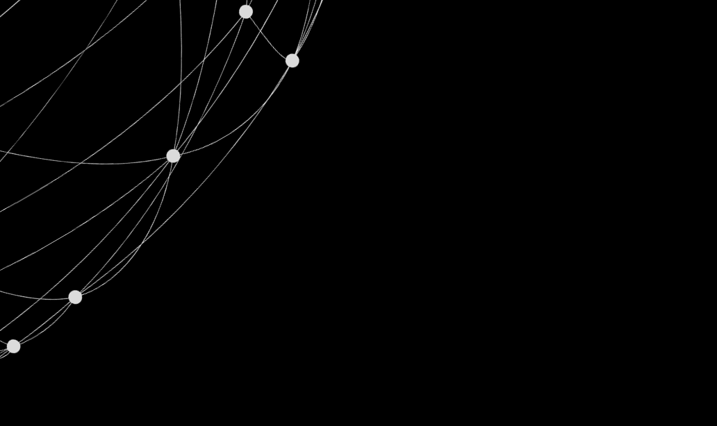



網路購物系統
UML 物件 導向
ONLINE SHOPPING SYSTEM
組員：
10946010劉姿妘 10946013趙 晴
10946029李嘉羚 10946040簡彣倞 N1093719張筠庭

Slide 2
1
類別圖、物件圖
2
循序圖、通訊圖
目 錄
CONTENT
3
狀態圖
4
元件圖、佈署圖

Slide 3
1
類別圖、物件圖

Slide 4
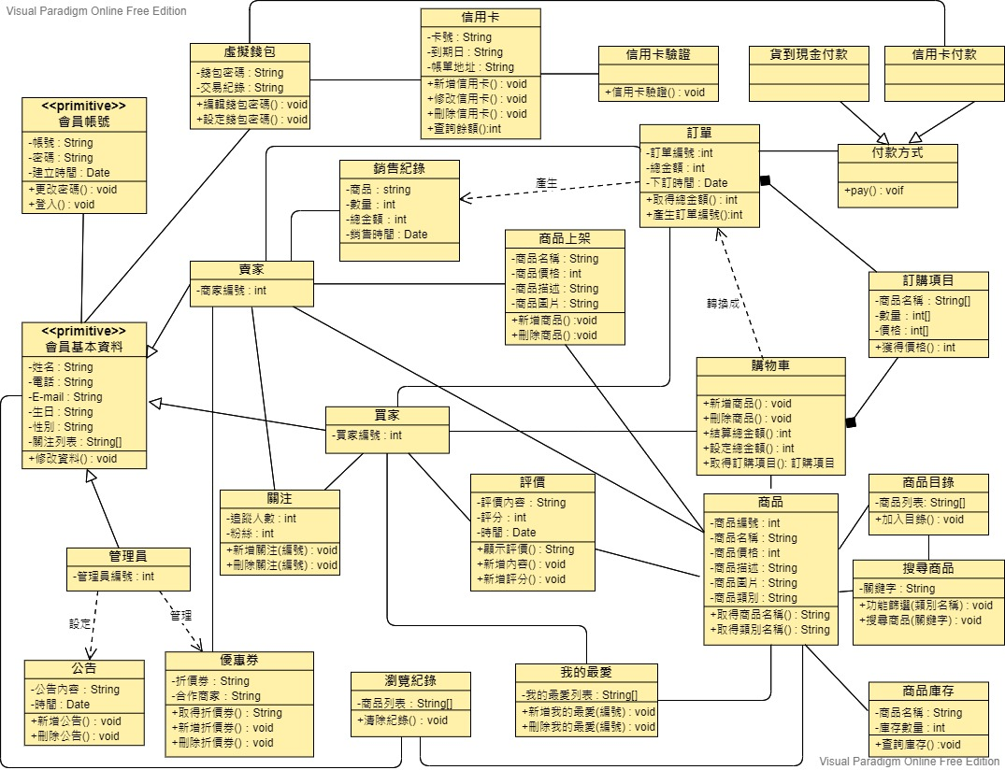

Slide 5
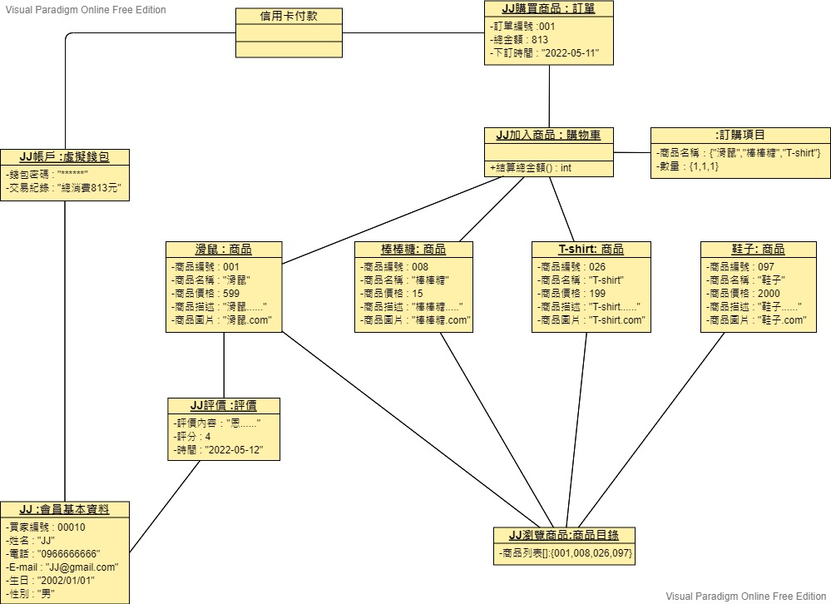

Slide 6
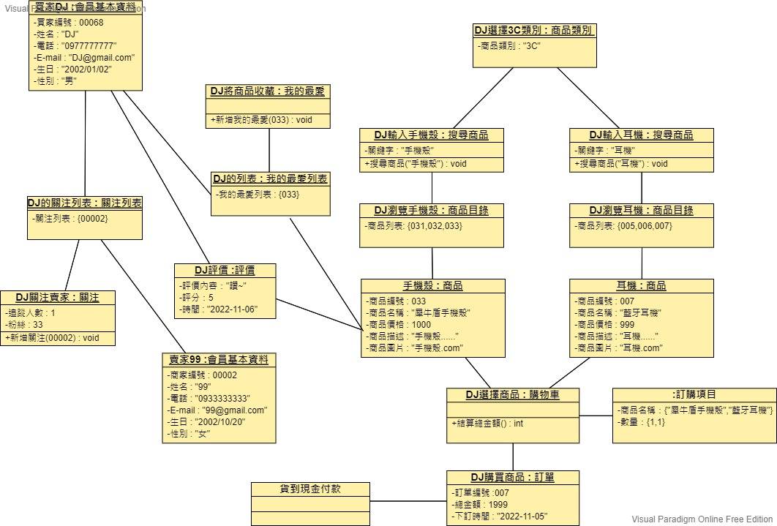

Slide 7
2
循序圖、通訊圖

Slide 8
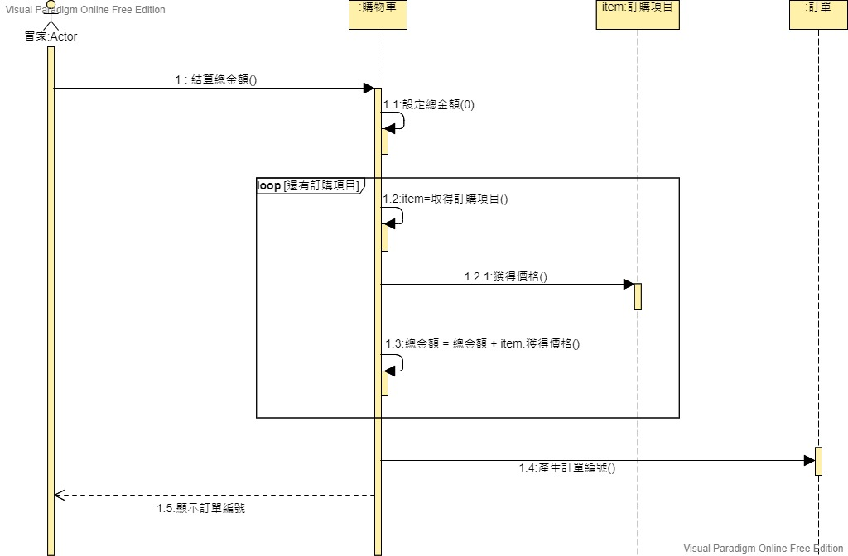

Slide 9
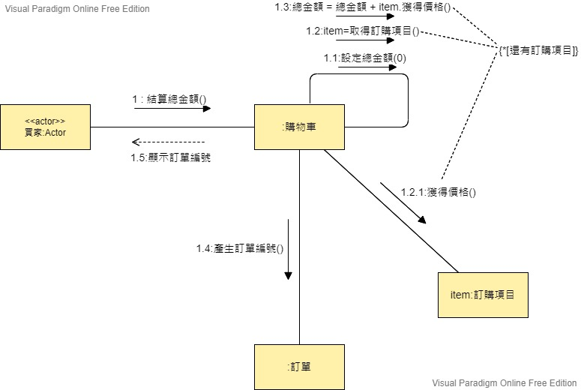

Slide 10
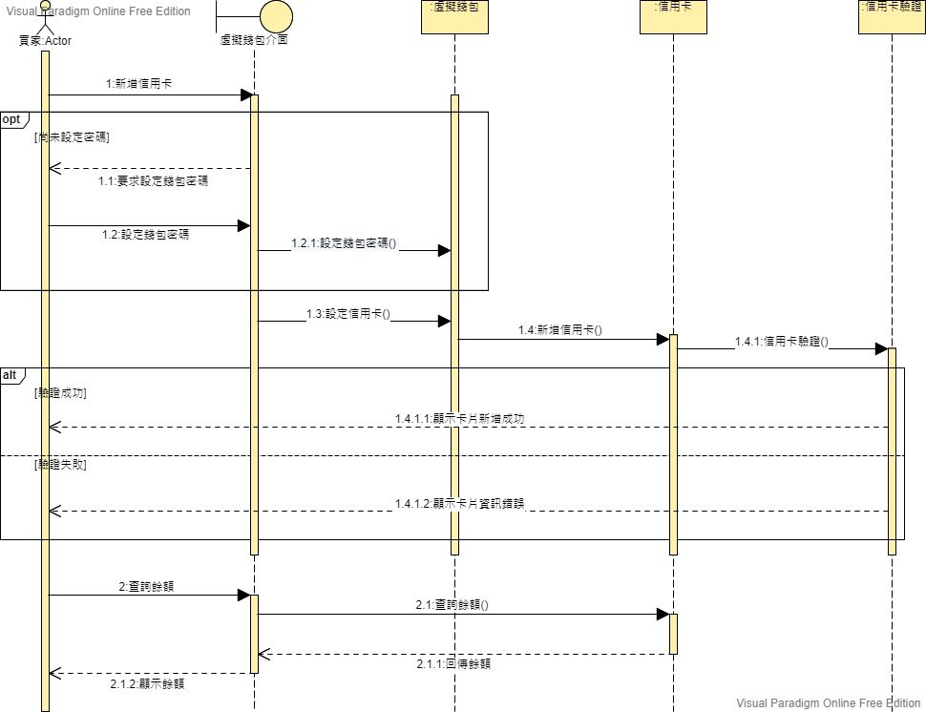

Slide 11
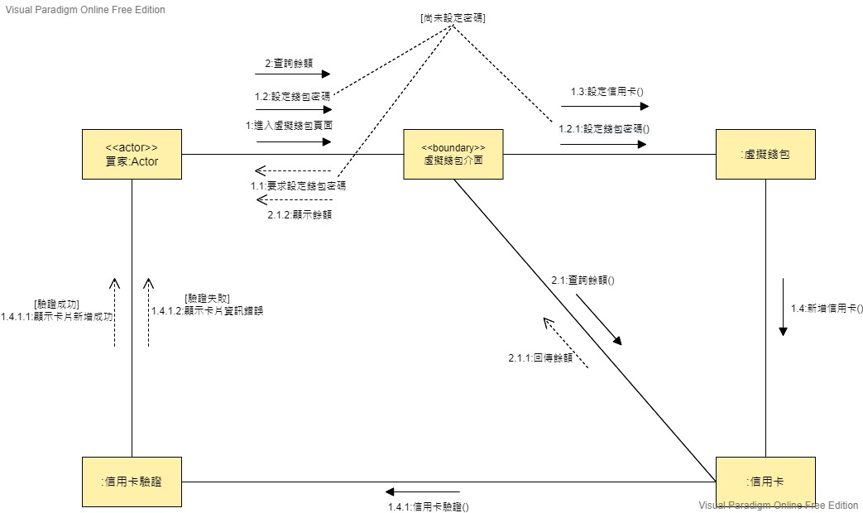

Slide 12
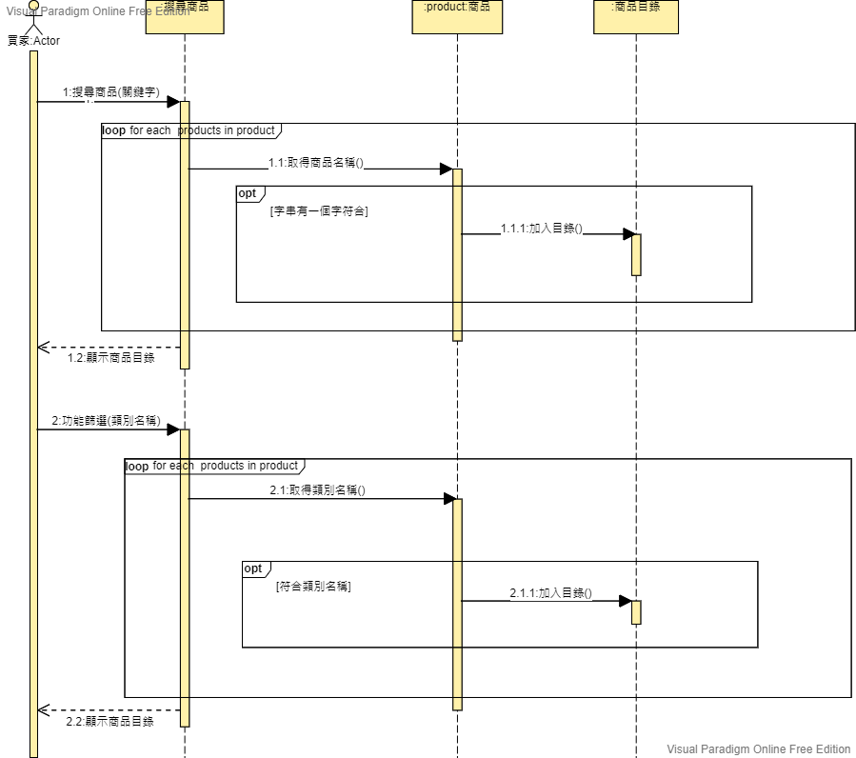

Slide 13
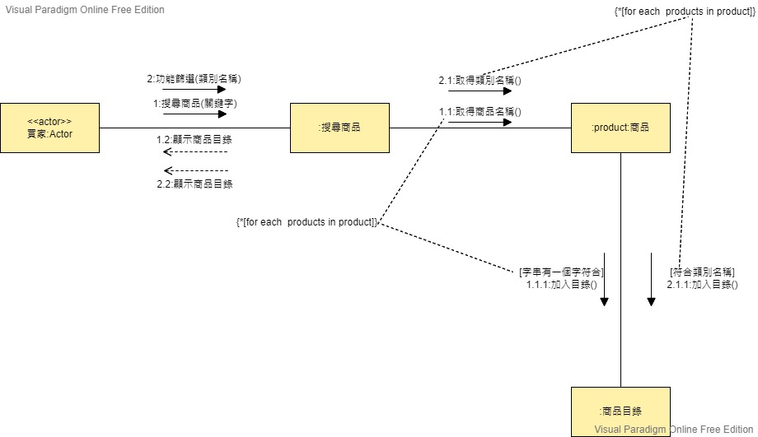

Slide 14
3
狀態圖

Slide 15
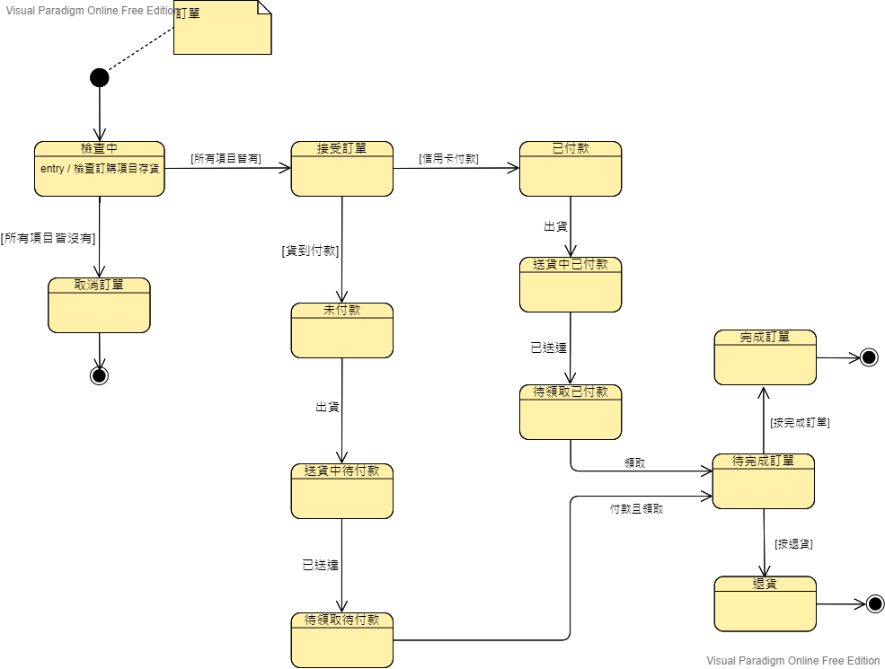

Slide 16
4
元件圖、佈署圖

Slide 17
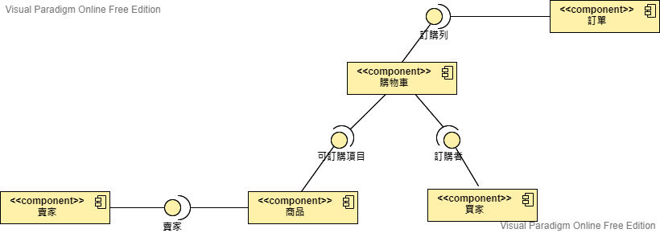

Slide 18
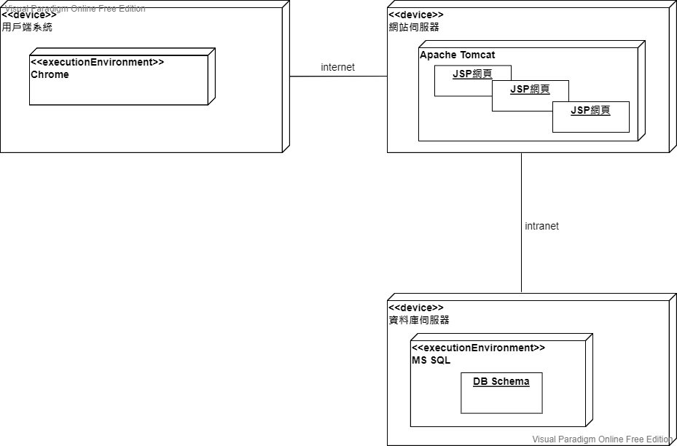

Slide 19
網路購物系統
UML 物件 導向
ONLINE SHOPPING SYSTEM
組員：
10946010劉姿妘 10946013趙 晴
10946029李嘉羚 10946040簡彣倞 N1093719張筠庭
報告結束 謝謝大家

